Slide 1



BÁO CÁO ĐỒ ÁN CHUYÊN NGÀNH
XÂY DỰNG WEBSITE BÁN DỤNG CỤ VÀ PHỤ KIỆN CÂU CÁ
Giảng viên hướng dẫn:
Ths: Nguyễn Hoàng Duy Thiện
Sinh viên thực hiện:
Họ Tên: Nguyễn Đình Nhật Huy
Lớp: DA22TTB
MSSV: 110122223

Slide 2




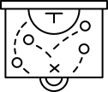




Nội dung
Giới thiệu mục tiêu đề tài và lý do chọn đề tài
Sử dụng các công cụ và giải pháp để xây dựng hệ thống hiệu quả
Hiện thực hóa đề tài với các tính năng đồng bộ bài hát và giao diện thân thiện, triển khai trên môi trường sản phẩm.
01. Giới thiệu
02. Công nghệ sử dụng
03. Hiện thực hóa đề tài

Slide 3
Nội dung
Giới thiệu mục tiêu đề tài và lý do chọn đề tài
01. Giới thiệu

Slide 4


Lý do chọn đề tài
Nhu cầu mua sắm tiện lợi:
Giúp người dùng dễ dàng tìm kiếm và mua dụng cụ, phụ kiện câu cá mọi lúc, mọi nơi.
Đa dạng sản phẩm chuyên dụng:
Cung cấp nhiều loại cần câu, máy câu, mồi câu và phụ kiện phù hợp với từng hình thức câu cá.
Tăng cường trải nghiệm người dùng:
Giao diện thân thiện, hình ảnh trực quan, thông tin sản phẩm rõ ràng.
Kết nối cộng đồng đam mê câu cá:
Chia sẻ kinh nghiệm, đánh giá sản phẩm và kỹ thuật câu cá hiệu quả.

Slide 5
Nội dung
Sử dụng các công cụ và giải pháp để xây dựng hệ thống hiệu quả
02. Công nghệ sử dụng

Slide 6









Các công nghệ sử dụng chính
NextJs
ReactJs
NodeJs
MySQL
Next.js là một framework React mạnh mẽ cho phép phát triển ứng dụng web với khả năng kết xuất phía server (SSR) và tạo trang tĩnh (SSG) nhanh chóng.
MySQL là một hệ quản trị cơ sở dữ liệu quan hệ (RDBMS) mã nguồn mở phổ biến, được sử dụng để lưu trữ và quản lý dữ liệu có cấu trúc.
Thư viện JavaScript giúp xây dựng giao diện người dùng hiện đại, động và tương tác cao.
Môi trường chạy JavaScript phía server, thường dùng cho backend của Next.js.

Slide 7
Nội dung
Hiện thực hóa đề tài với các tính năng đồng bộ bài hát và giao diện thân thiện, triển khai trên môi trường sản phẩm.
03. Hiện thực hóa đề tài

Slide 8
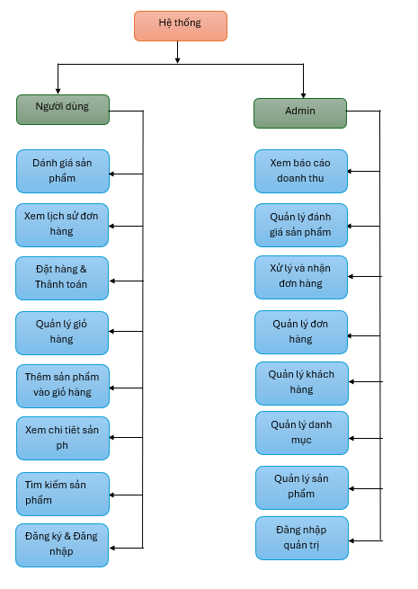
Xác định chức năng

Slide 9
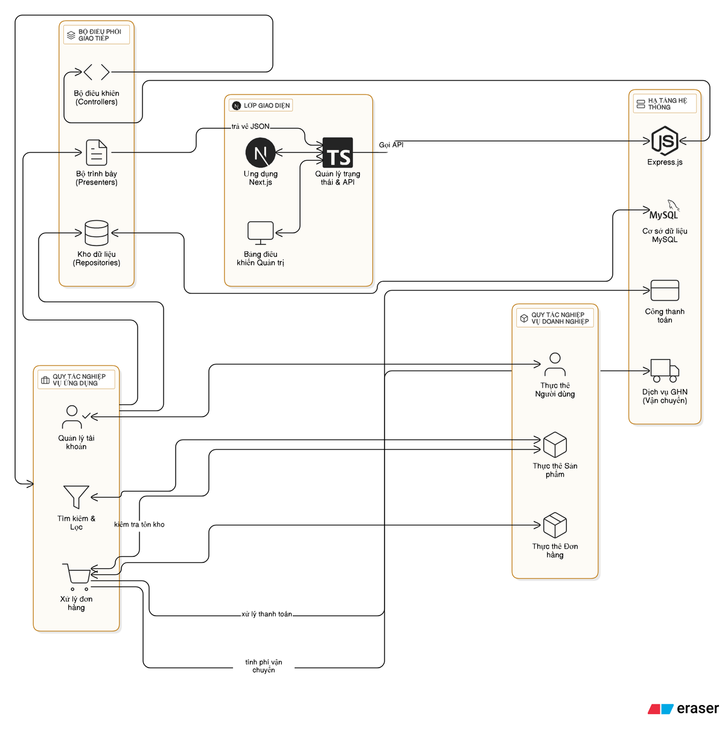
Kiến trúc dự án

Slide 10
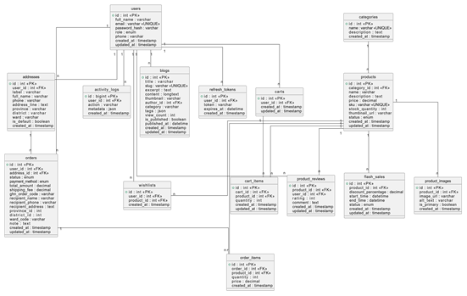
Sơ đồ lớp

Slide 11


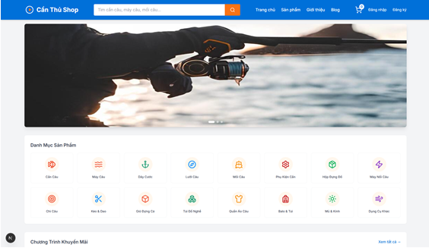
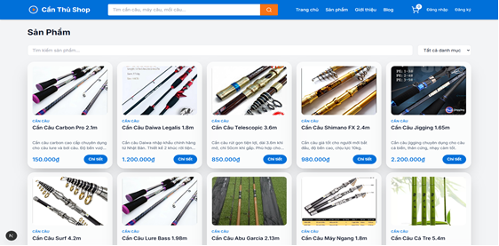
Kết quả giao diện
Giao diện trang chủ
Giao diện trang sản phẩm

Slide 12

DEMO
01

Slide 13
THANK YOU

